Slide 1
Gallery with Music
Music Recommendation based on Face Emotion Recognition
Department of Mathematical Sciences
Chaeyeon Park

Slide 2
CONTENTS
01
02
03
04
Introduction
Related Works
Key Idea
Plan

Slide 3
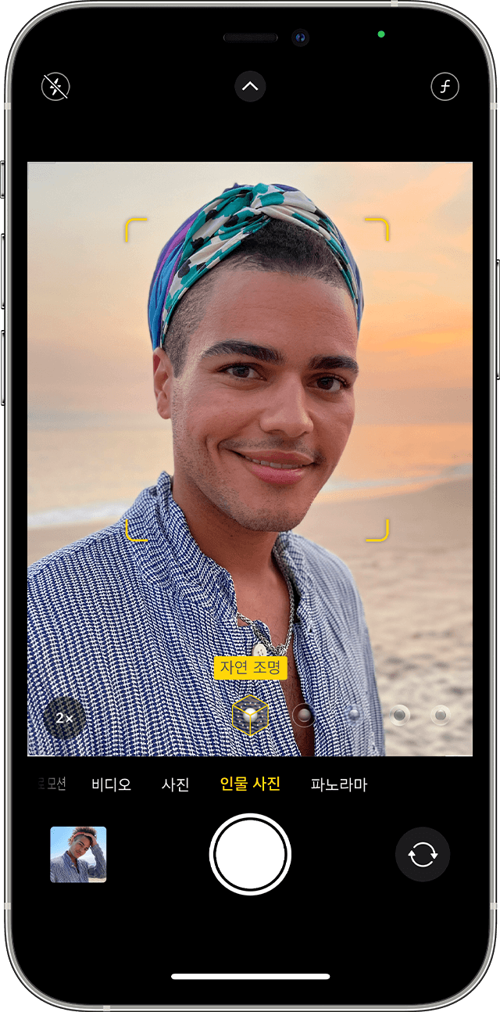
Introduction
Goals
사진에서 추출한 감정을 기반으로 노래를 추천해주는 갤러리 개발
이미지에서 느껴지는 감정을 극대화
시각적 자극과 더불어 청각적 자극 제공
직접 찍은 사진을 음악과 함께 오래 간직할 수 있음
https://support.apple.com/ko-kr/102398

Slide 4
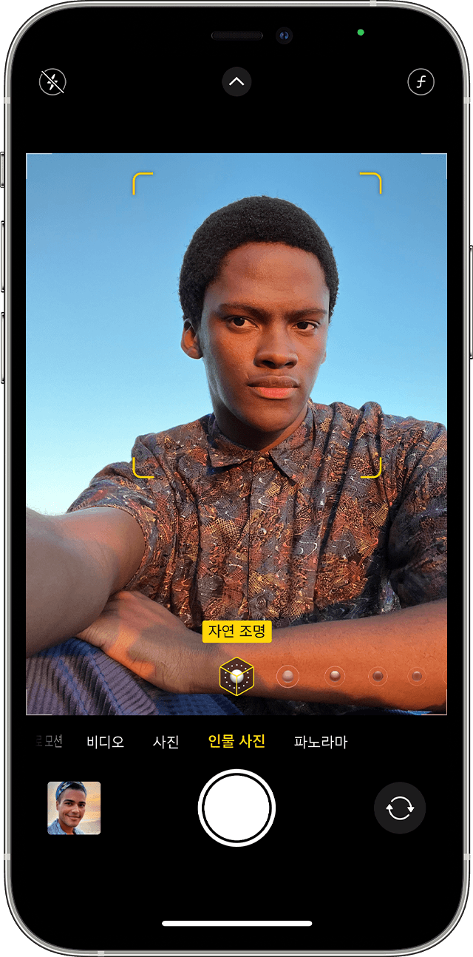
Introduction
Usage Scenario
1. 휴식을 취하며 현재의 감정을 증폭시킬 수 있는 노래를 재생하고 싶을 때
1) 전면 카메라를 이용하여 셀카를 찍음
2) 현재 분위기에 맞는 노래를 추천 받음
3) 추천 받은 노래를 재생함으로써 감정 극대화
https://support.apple.com/ko-kr/102398 -

Slide 5
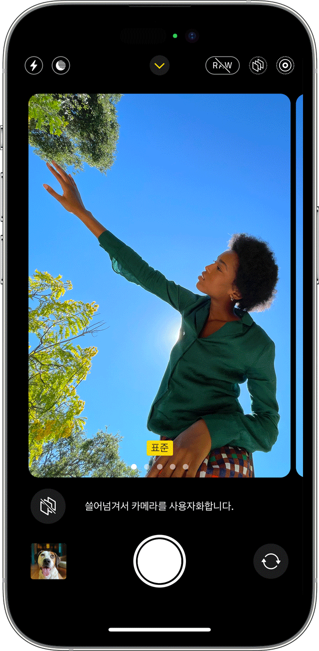
Introduction
Usage Scenario
2. 직접 찍은 사진을 음악과 함께 오래 보관하고 싶을 때
1) 여행지 등에서 다양한 사진을 찍음
2) 인물의 감정에 맞는 노래를 추천 받음
3) 미래에 여행을 추억하면서 노래 재생 가능
https://support.apple.com/ko-kr/HT210571 -

Slide 6
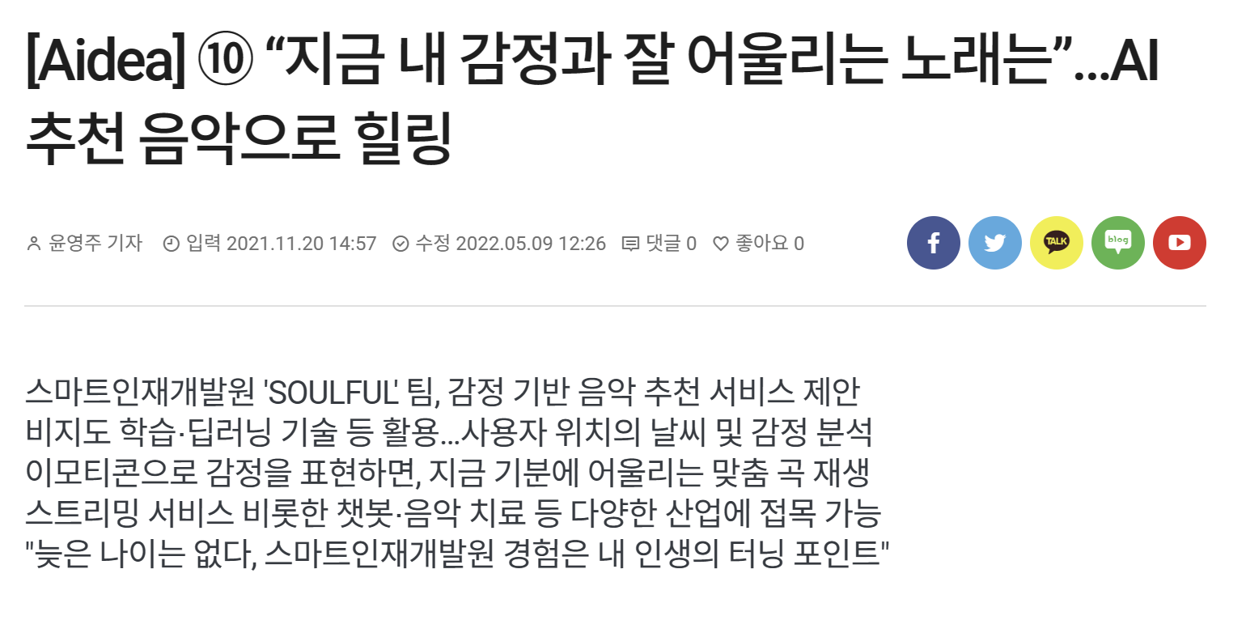
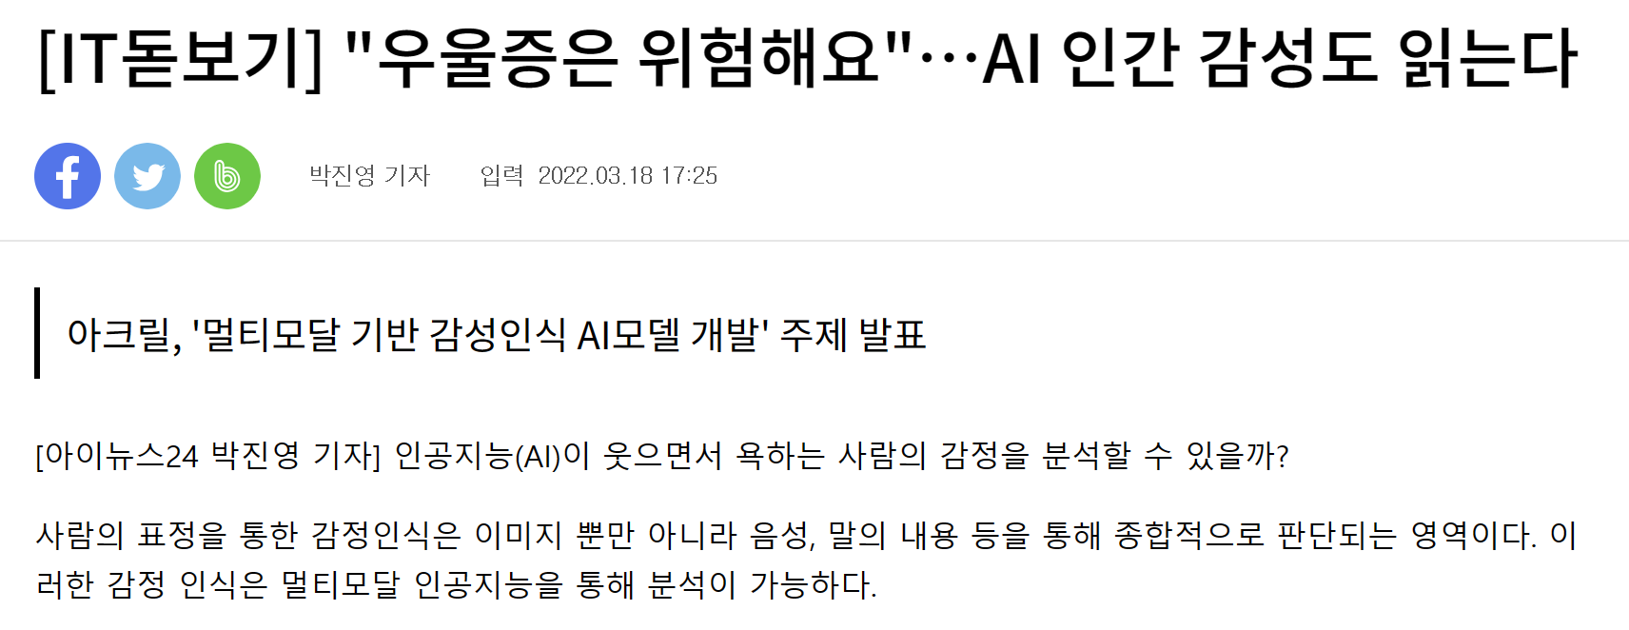
Related Works
감정 인식 활용 사례 : AI 면접관, 우울증 감지 시스템, 감정 분석 일기장 등
이미지 기반 감정 분석 후 노래를 추천해주는 갤러리 앱은 개발된 적이 없음
독창성
https://www.inews24.com/view/1461773
https://www.aitimes.com/news/articleView.html?idxno=141511

Slide 7
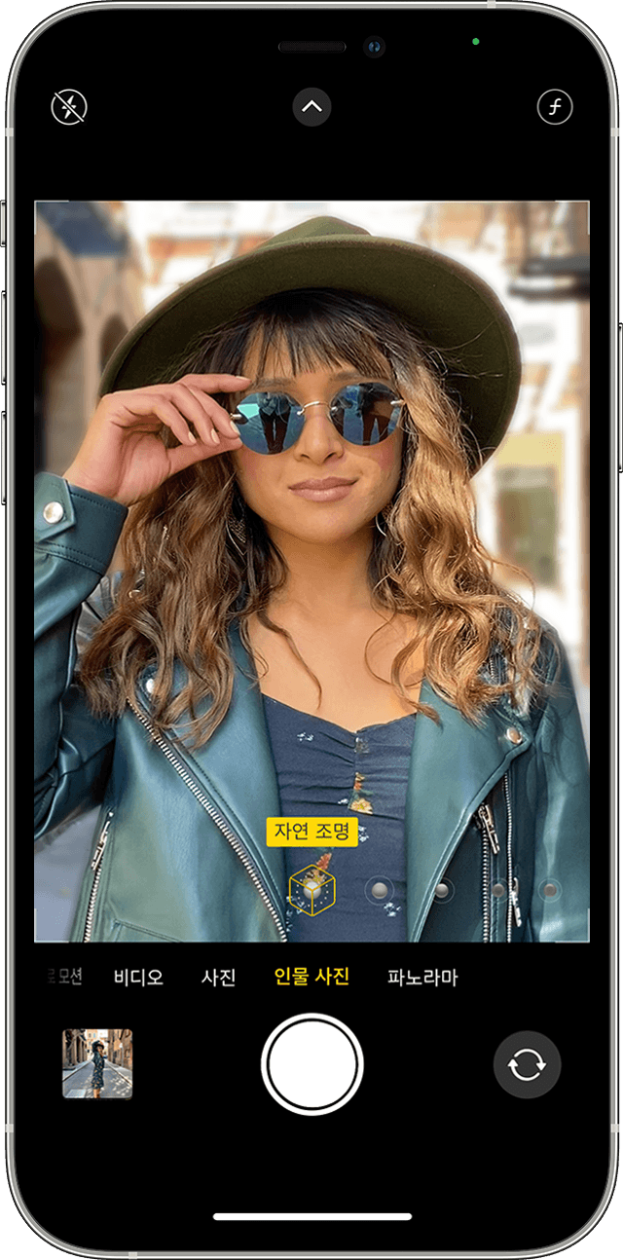
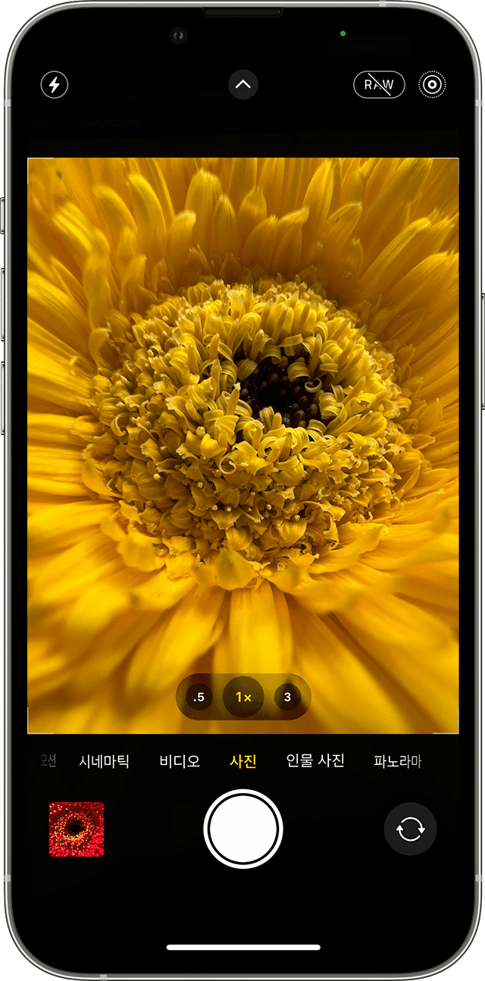
Key Idea
detected
Emotion
Recognition
Face Detection
Music Recommendation
not detected
User Input
https://support.apple.com/ko-kr/HT207260 -
https://support.apple.com/ko-kr/HT205659 -

Slide 8
Implementation Plan
Kotlin/Android App
가사를 기반으로 감정에 따라 음악을 분류한 데이터셋 생성 (화남, 역겨움, 기쁨, 즐거움 등)
얼굴 인식 모델 및 감정 인식 모델 탐색
Intent를 통해 카메라 앱 실행 후 촬영한 사진을 얼굴 인식 모델에 input으로 제공함
인식 성공 시 얼굴 이미지를 감정 인식 모델에 input으로 제공함
감정에 적합한 노래를 데이터셋에서 임의로 선택하여 노래 추천
인식 실패 시 기본 노래 추천
사용자가 수동으로 감정 입력 시 해당 감정에 적합한 노래 추천

Slide 9
Project Timeline
~ 11/8
얼굴 인식 모델 및 감정 인식 모델 탐색, 기존 모델이 부적합할 경우 모델 학습
~ 11/10
가사 기반 감정 분류 음악 데이터셋 생성
~ 11/17
카메라 앱 연동 코드 작성,
이미지를 얼굴 인식 모델 및 감정 인식 모델에 input으로 제공 후 output을 얻는 코드 작성
~ 11/23
Output에 따라 음악 데이터셋에서 적절한 노래를 추천해주는 코드 작성
~ 11/30
전체적인 UI 및 버그 개선
~ 12/11
데모 영상 촬영 및 발표 준비

Slide 10
감사합니다

